Slide 1

Cardinality
Richard Chalk, Systementor AB

Slide 2


I ett nötskal
Cardinality beskriver antalet unika värden i en kolumn och indikerar hur många förekomster (instance) av en enhet
som är associerade med förekomster av en annan enhet i en relation.
Cardinality är viktigt i databasdesign, särskilt när man definierar relationer mellan tabeller i ett relationsdatabashanteringsystem (RDBMS).
Det finns tre huvudtyper av Cardinality. Vi kommer att titta på samtliga:
1. One to One
2. One to Many
3. Many to Many
https://education.systementor.se
Notes:
2

Slide 3

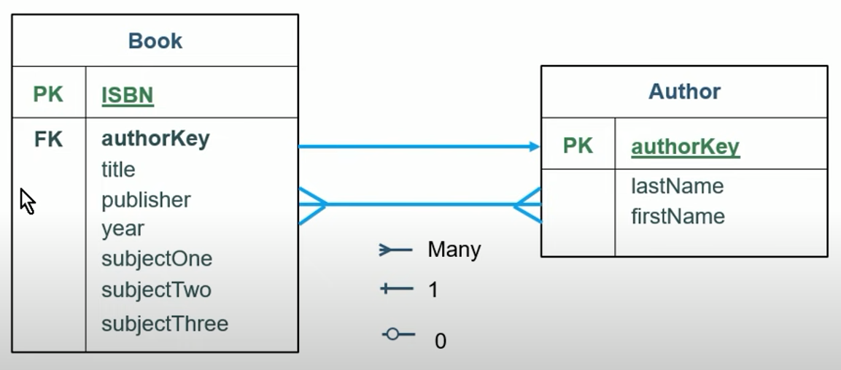
Olika notations
Arrowhead notation
Crow’s foot notation
https://education.systementor.se

Slide 4
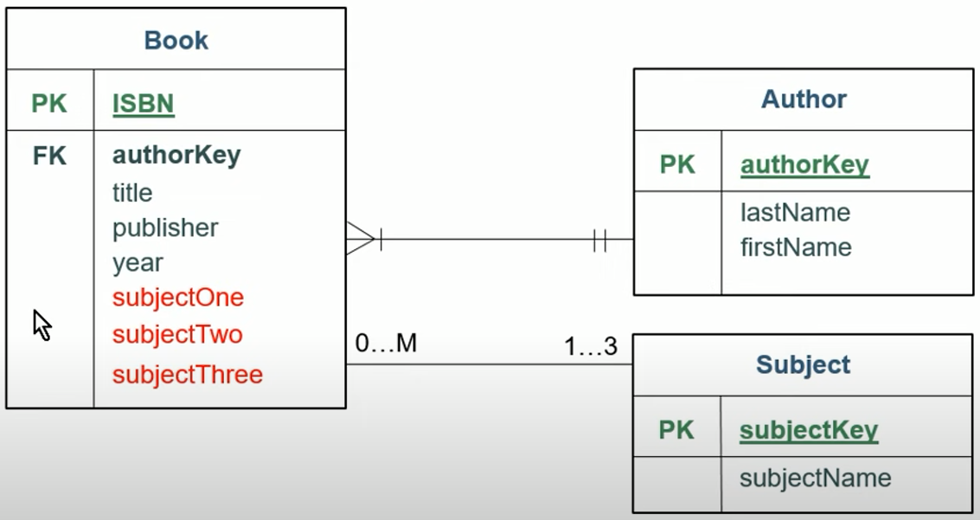
Olika notations forts.
Det är också möjligt att använda siffror istället för Crow’s foot.
Den innehåller ännu mer information.
https://education.systementor.se

Slide 5
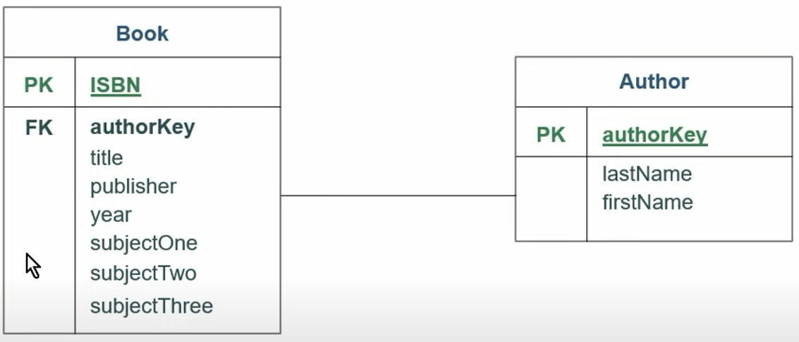
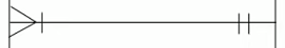

Cardinality
En Book har endast en Author...
Medan en Author kan ha skrivit många böcker (One to Many)
…Cardinality bestäms
ofta av business regler
https://education.systementor.se

Slide 6
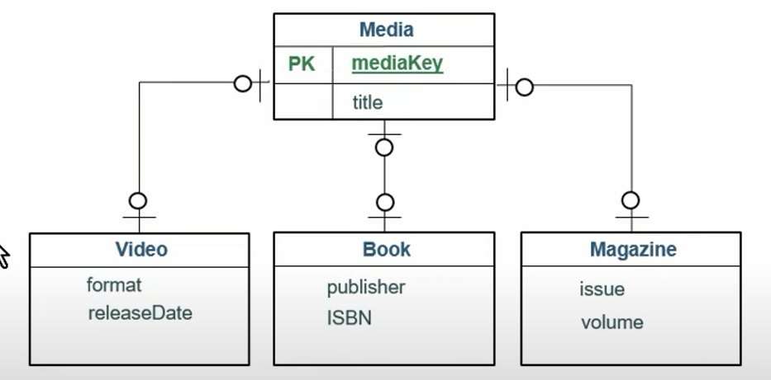
Cardinality – One to One
Används inte så ofta
Bra för att:
Reducera NULL vilket är väldigt bra!
Säkerhet: Känslig information om en anställd kan läggas i en separat tabell som inte alla får tillgång till
https://education.systementor.se
Notes:
En-till-en (1:1) Kardinalitet:
=================
I en en-till-en-relation är varje rad i en tabell associerad med endast en rad i en annan tabell, och vice versa.
Detta betyder att för varje post i Tabell A finns det exakt en motsvarande post i Tabell B, och vice versa.
En-till-en-relationer är relativt sällsynta i databasdesign och används vanligtvis för att dela upp en stor tabell i mindre, mer hanterbara delar.
Exempel:
Antag att du har två tabeller, "Anställd" och "Kontaktuppgifter för anställd."
Varje anställd kan bara ha en kontaktuppgift, och varje kontaktuppgift är relaterad till bara en anställd.
Detta är en en-till-en-relation mellan de två tabellerna.

Slide 7
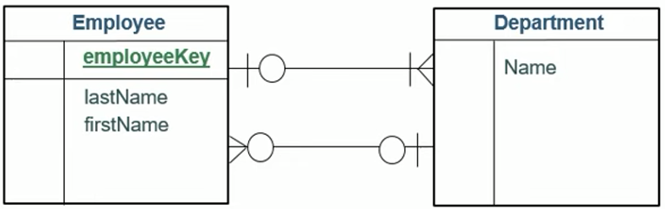
Cardinality – One to Many
Används väldigt ofta
I detta exempel kan en Employee jobbar på en Department
En Department kan ha många Employees
https://education.systementor.se
7
Notes:
En-till-många (1:N) Kardinalitet:
====================
I en en-till-många-relation kan varje rad i en tabell associeras med flera rader i en annan tabell,
men varje rad i den andra tabellen är associerad med endast en rad i den första tabellen.
Detta är den vanligaste typen av relation i relationsdatabaser.
Exempel:
Tänk dig två tabeller, "Kund" och "Ordrar."
Varje kund kan ha flera order, men varje order är kopplad till endast en kund.
Det bildar en en-till-många-relation mellan tabellen "Kund" och tabellen "Ordrar."

Slide 8
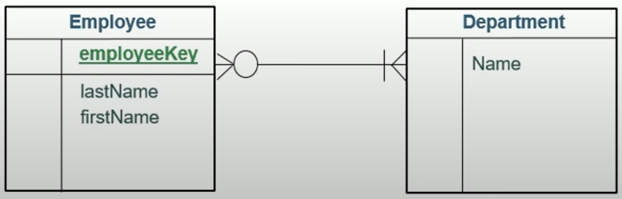
Cardinality – Many to Many
I detta exempel kan en Employee jobbar på minst en till flera Department
En Department kan ha inga eller många Employees
…Vi kan rita Many to Many i en ERD men inga DBMS har stöd för det.
För att lösa detta måste vi skapa en relationstabell (Bridge Table). Mer om detta senare!
https://education.systementor.se
Notes:
Många-till-många (N:M) Kardinalitet:
========================
I en många-till-många-relation kan varje rad i en tabell associeras med flera rader i en annan tabell, och vice versa.
Denna typ av relation kräver en mellanliggande tabell, också känd som en länktabell eller kopplingstabell, för att hantera sammankopplingarna.
Exempel: Anta att du har två tabeller, "Student" och "Kurs." Varje student kan registrera sig för flera kurser,
och varje kurs kan ha flera studenter.
För att representera denna relation skapar du en tredje tabell som kallas "Registrering," som lagrar kopplingarna mellan studenter och kurser.

Slide 9
7 misstag att undvika
Richard Chalk, Systementor AB

Slide 10


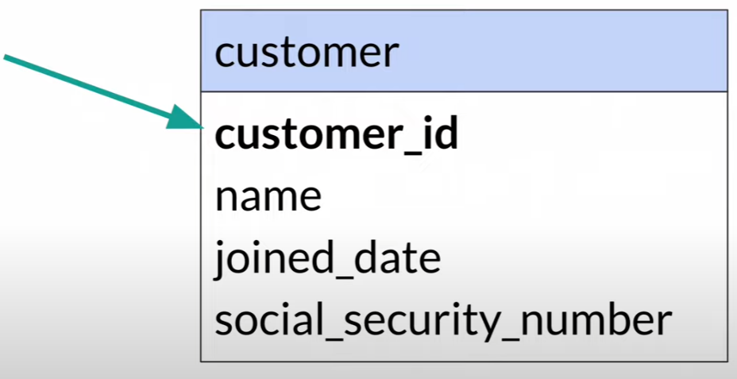
Misstag #1
Använd aldrig data som inte du kontrollerar som en primary key
Om det är någon annan som kontrollerar värdet och det finns en risk att värdet kan komma att ändras i framtiden är det inte lämpligt som en primary key!
Exempel på detta:
Telefonnummer
Personnummer
Organisationsnummer
Regnummer (tex. på en bil)
Adress
Istället skapa en unik primary key som du kontrollerar, som identifierar varje post. Detta kallas för en surrogate key.
https://education.systementor.se
Notes:
10

Slide 11
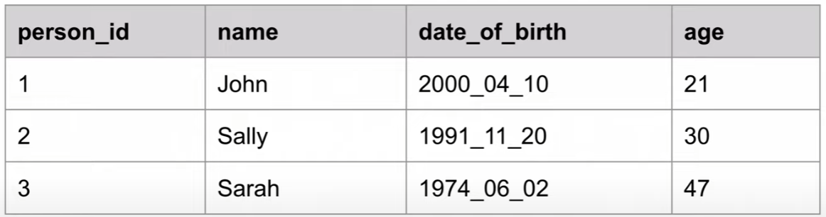

Misstag #2
Förvara aldrig redundant (överflödig) data
I detta exempel skulle age kolumnen behöver räknas om varenda dag för att garantera att den var korrekt!
Radera age från databasen och räkna fram åldern från current date i din app* istället.
Detta gäller så
klart för alla calculated fields!
https://education.systementor.se
Notes:
* eller räkna fram age i din sql fråga.
11

Slide 12
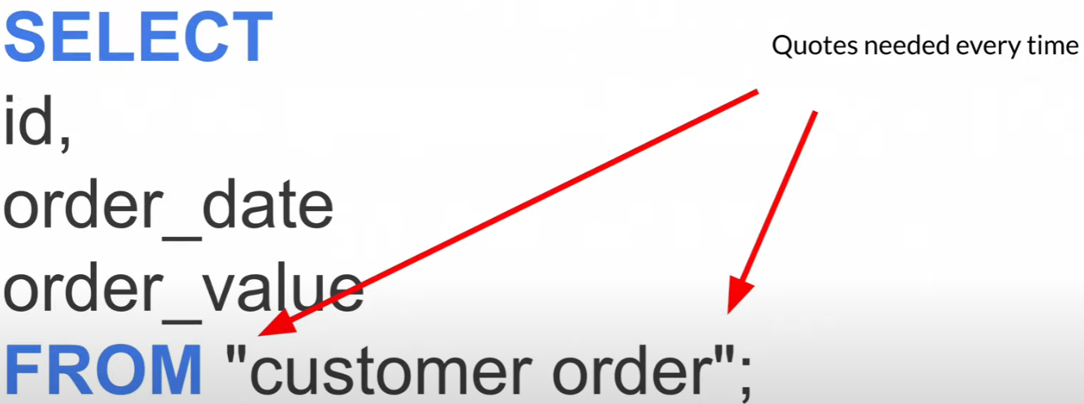

Misstag #3
Använd aldrig mellanslag i tabell eller kolumnnamn
Det är tillåtet att skapa en tabell som heter
Customer Order
Det komplicerar dock frågesyntaxen och bör undvikas.
Detta är att föredra:
Single name: customerorder
Camel Case: CustomerOrder
Underscore: customer_order
Undvik mellanslag för att
undvika dessa onödiga ” ” i dina SQL frågor! ☺
https://education.systementor.se
Notes:
* eller räkna fram age i din sql fråga.
12

Slide 13
Misstag #4
Felaktig eller ingen referential integrity
Referential integrity garantera att datat i din databas håller hög kvalité. För att detta skall fungera använder man Constraints
Det finns 5 typer av Constraints:
Primary key
Foreign key
Unique
Not NULL
Check
Utan Constraints?
1. Dubbletter i en kolumn som bör var
unik
2. ID:s som refererar till en Id som inte
existerar!
Det är möjligt att köra dessa kontroller i appen
som pratar med din databas!
Det är dock alltid rekommenderat att dessa kontroller körs även i din databas som en sista kontroll!
https://education.systementor.se
Notes:
Check
====
På SQL är en kontrollbegränsning en typ av begränsning som du kan tillämpa på en kolumn i en tabell.
Det låter dig definiera ett villkor som måste vara sant för alla data som infogas eller uppdateras i den kolumnen.
Syftet med en kontrollbegränsning är att säkerställa dataintegritet och se till att endast giltiga data lagras i tabellen.
Sql exempel
========
CONSTRAINT CHK_EmployeeAge CHECK (Age >= 18)
13

Slide 14
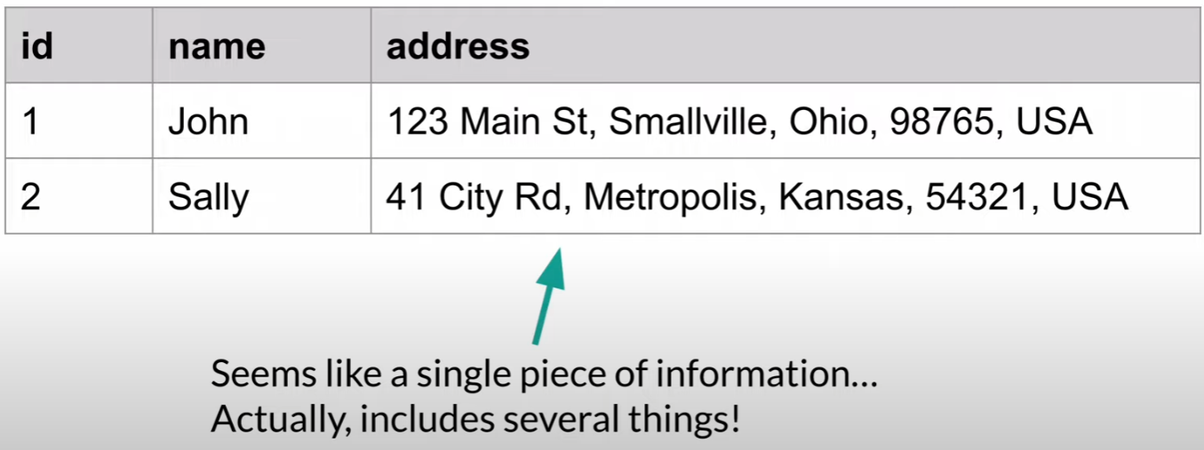
Misstag #5
Ge betydligt bättre möjligheter
att validera och filtrera!
Flera bitar av information i en kolumn
1 kolumn = 1 bit av information!
Adress kan kännas som en bit av information.
Egentligen består adress av
flera olika saker som bör
splittras till varsin kolumn.
1. Street: 123 Main St.
2. City: Smallville
3. State: Ohio
4. ZipCode: 98765
5. Country: USA
https://education.systementor.se
Notes:
14

Slide 15
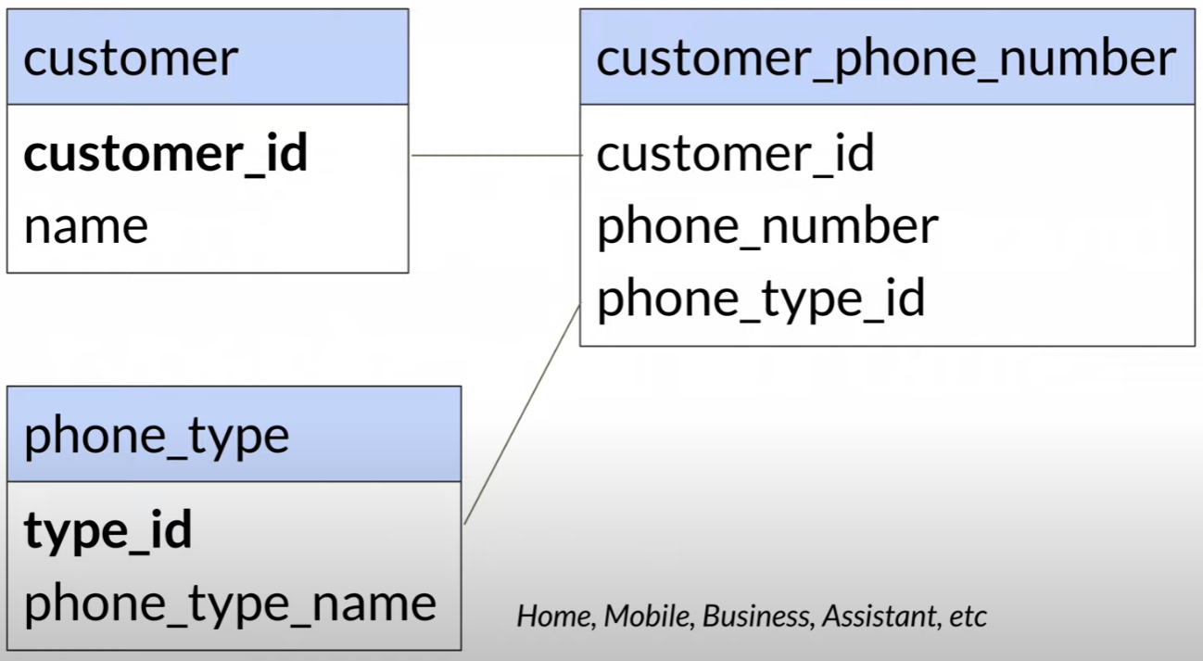

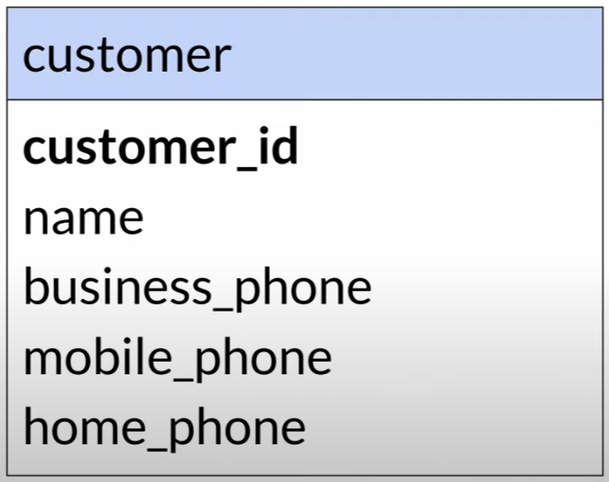
Misstag #6
Förvara inte optional data i separata kolumner
Inte en bra idé! Det blir förmodligen många kolumner som innehåller null (redundant data).
Vad händer
om vi vill
lägga till en
annan typ av
telnum?
(då måste vi skapa
en ny kolumn!)
Istället skapa 2 nya tabeller som innehåller alla telnum och typen (hem, mobil osv.)
https://education.systementor.se
Notes:
15

Slide 16
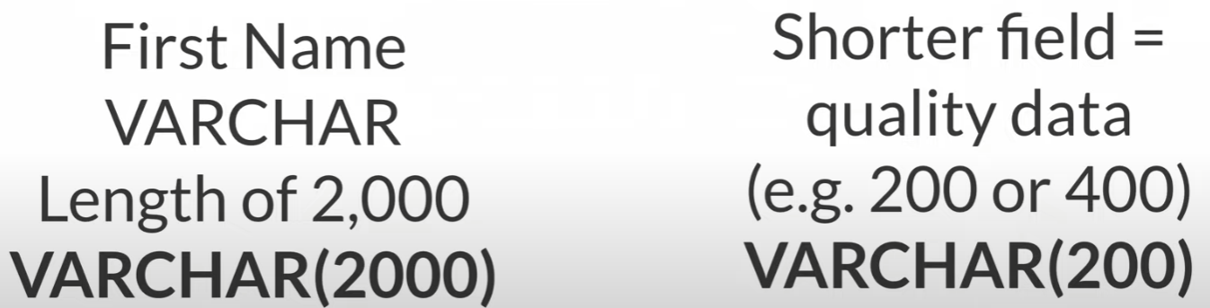
Misstag #7
Felaktig datatyp eller storlek
En viktig del av databas design är att bestämma vilken datatyp och storlek varje kolumn ska använda.
Det finns i princip 3 katergorier av data
1. Text
2. Nummer
3. Datum
Men dessa kategorier innehåller många olika typer
Att välja fel datatyp kan negativt påverka:
Kvalité
Performance
Storage
https://education.systementor.se
Notes:
Det är viktigt att kommunicera med kunden och ditt team kring detta!
16

Slide 17
Draw.io
Richard Chalk, Systementor AB

Slide 18



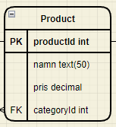
Intressanta länkar
Länkar till Draw.io tutorials
Link 1
Link 2
Från och med denna lektionen arbetar vi med Draw.io för att skapa alla våra ERD:s.
Vi tittar på några basics i Draw.io tillsammans.
Länk till Draw.io
Ladda ner Draw.io
https://education.systementor.se

Slide 19
Draw.io övningar
Richard Chalk, Systementor AB

Slide 20


Gruppövning – Fotbolls VM
Modellera enligt…
1. Konceptuell – Beskriv databasen i ett
textstycke
2. Konceptuell –
Alla entiteter (informationsobjekt som ska
lagras) → ER Diagram
3. Konceptuell- Lägg in RELATIONER (pilar).
Skriv gärna VAD pilen beytder (ex säljs i butik)
4. Konceptuell- Kardinalitet = rita GAFFLAR
5. Logisk. Nytt diagram med ”tabeller” och
kolumner
6. Logisk - Komplettera med kolumner för
Foreign keys
7. Fysisk = implementera (kommer senare)
Det finns inget facit till
denna övning!
Ofta finns det ingen
rätt eller fel i
databasdesign… det finns
bara lite bättre…
…och lite sämre
https://education.systementor.se
Notes:
20

Slide 21
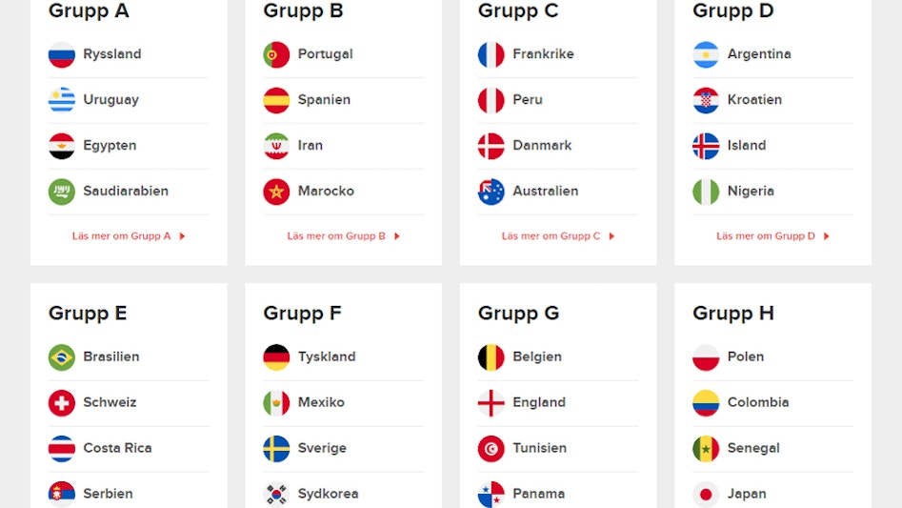


Gruppövning – Fotbolls VM
Spelas vart fjärde år.
Ett antal länder deltar vid varje tillfälle.
Lagen delas in i grupper (1,2,3,4,5…) och efter gruppspelet blir det
8-dels finaler
Kvartsfinaler
Semifinaler
Final
Varje match är mellan två lag - och man lagrar matchens resultat och antal åskådare
https://education.systementor.se
Notes:
21

Slide 22


Övning – High Score
Modellera enligt…
1. Konceptuell – Beskriv databasen i ett
textstycke
2. Konceptuell –
Alla entiteter (informationsobjekt som ska
lagras) → ER Diagram
3. Konceptuell- Lägg in RELATIONER (pilar).
Skriv gärna VAD pilen beytder (ex säljs i butik)
4. Konceptuell- Kardinalitet = rita GAFFLAR
5. Logisk. Nytt diagram med ”tabeller” och
kolumner
6. Logisk - Komplettera med kolumner för
Foreign keys
7. Fysisk = implementera (kommer senare)
OBS: Det finns inget facit
till denna övning!
https://education.systementor.se
Notes:
22

Slide 23




Övning – High Score
Vi bygger en HIGHSCORE tjänst i molnet.
Ett SPEL (tex. GTA V) kan ha ett antal ANVÄNDARE, Varje användare kan ju spela spelet och SPELRESULTAT ska då lagras, inkl. timestamp + poäng osv.
Men: SPEL finns ju till olika konsoler!
Dvs. SPELRESULTAT är ju
per konsol.
Richard har GTA V till PC och PS5
Stefan har Football Manager till PC
OBS: När resultat lagras så måste det ju synas
vilken konsol som resultatet uppnåddes på
https://education.systementor.se
Notes:
23

